Slide 1
Математические методы анализа данных
Московский политехнический университет
Лежнина Юлия Аркадьевна
Москва 2022

Slide 2
План лекции 2
Типы данных
Выборки
Меры среднего
Меры вариативности
Меры и типы переменных
Формирование выборки
Ошибки выборки
Пропущенные данные
Неопределенные данные

Slide 3
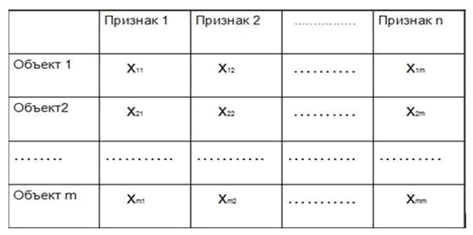
Матрица данных

Slide 4
Данные
Количественные
(числовые)
интервальные
Качественные
(категориальные)
Дискретные
Непрерывные
Порядковые
Номинальные

Slide 5
Шкалы типов данных
Номинальная
Порядковая
Интервальная

Slide 6
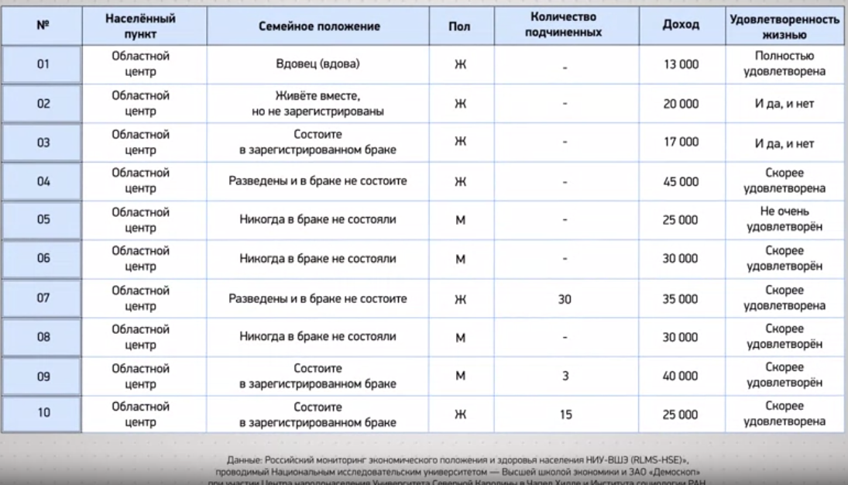
Пример матрицы данных

Slide 7
Основные понятия математической статистики
ВЫБОРКА
Последовательность независимых случайных величин x_1,x_2,...,x_n, соответствующих всем возможным результатам n статистических экспериментов и имеющих одинаковый закон распределения вероятностей со случайной величиной xi, называется выборкой объёма n, порождённой случайной величиной xi. Если xi — дискретная случайная величина, то выборкой объёма n называется любое подмножество n объектов генеральной совокупности объёма N, выбранное равновероятно среди всех таких подмножеств.

Slide 8

Основные понятия математической статистики
Пусть X_{1}, X_{2},…,X_{n} - конечная выборка из некоторого распределения, определённая на некотором вероятностном пространстве. Перенумеруем последовательность в порядке неубывания, так что
Эта последовательность называется вариационным рядом. Вариационный ряд и его члены являются порядковыми статистиками. Случайная величина x(k) называется k-той порядковой статистикой исходной выборки.

Slide 9
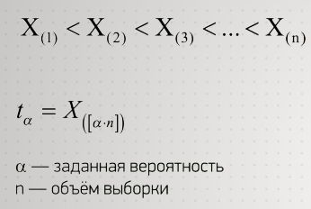
Выборочная квантиль
Случайная величина:
802, 851, 851, 863, 870, 870, 870, 894, 897, 899, 901,
905, 906, 906, 910, 914, 925, 936, 945, 952, 953, 978
α=0,9 => 1-α=0,1 n=22
[(1-α)n] = [0,1 22] = 2
x(2)=851
P(X>851)=90%

Slide 10

Меры центральной тенденции
Арифметическое среднее
Рассмотрим два распределения объема N=20:
Х1 | 10 000 | 20 000 | 30 000 | 40 000 | 50 000
n | 7 | 5 | 3 | 3 | 2
=24 000
Мода – наиболее часто встречающееся значение
X2 | 10 000 | 20 000 | 30 000 | 150 000
n | 10 | 4 | 5 | 1
=24 000
Мода

Slide 11
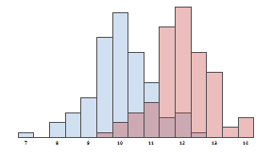
Бимодальное распределение
Мода – наиболее часто встречающееся значение

Slide 12
Медиана
Распределения, для которых =24 000
мода равна 10 000
Х1 | 10 000 | 20 000 | 30 000 | 40 000 | 50 000
n | 7 | 5 | 3 | 3 | 2
Медиана =15 000
X2 | 10 000 | 20 000 | 30 000 | 150 000
n | 10 | 4 | 5 | 1
Медиана = 10 000

Slide 13
Меры вариативности
Размах - расстояние между минимальным и максимальным значениями признака
равен 40 000
равен 140 000
Х1 | 10 000 | 20 000 | 30 000 | 40 000 | 50 000
n | 7 | 5 | 3 | 3 | 2
X2 | 10 000 | 20 000 | 30 000 | 150 000
n | 10 | 4 | 5 | 1

Slide 14



Дисперсия и среднеквадратическое отклонение
Выборочная дисперсия в математической статистике — это оценка теоретической дисперсии распределения, рассчитанная на основе данных выборки. Виды выборочных дисперсий:
Смещённая
Несмещённая или исправленная
Среднеквадратическое отклонение

Slide 15

Меры менее чувствительные к выбросам
Среднее абсолютное отклонение, или просто среднее отклонение (англ. MAD, mean absolute deviation) — величина, используемая для оценки прогнозных функций

Slide 16
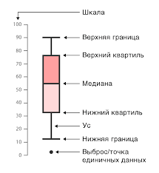
Межквартильный размах
Межквартильный размах — это разница между 1-м и 3-м квартилями, т.е. между 25-м и 75-м процентилями. В него входят центральные 50% наблюдений в упорядоченном наборе, где 25% наблюдений находятся ниже центральной точки и 25% — выше.

Slide 17
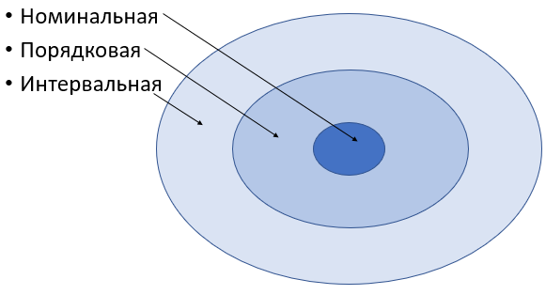
Виды данных по объёму содержащейся в них информации
Типы шкал | Меры центра |  |  | Меры вариативности
 | Мода | Медиана | Среднее | Размах | MAD | СКО
Номинальные
Порядковые
Интервальные
Интервальные с особенностями

Slide 18
Формирование выборок
Выборка должна быть
Репрезентативной
Репрезентативны только случайные выборки

Slide 19
Случайные выборки
Неслучайные выборки
Простая случайная выборка
Механическая выборка
Стратифицированная
Гнездовая или кластерная
Могут использоваться:
Метод снежного кома
Квотная выборка
Необходимо избегать
Доступная

Slide 20
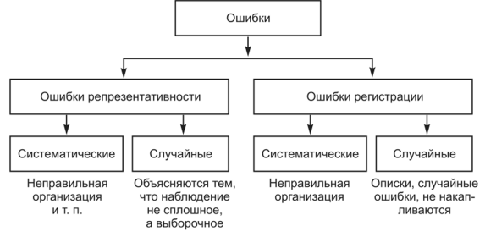
Ошибки выборки
Ошибка выборки — отклонение средних характеристик выборочной совокупности от средних характеристик генеральной совокупности.

Slide 21


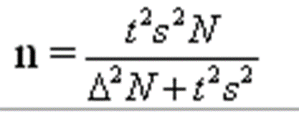

Предельная ошибка выборки
Предельная ошибка — максимально возможное расхождение средних значений выборки
и генеральной совокупности с заданной вероятностью.
- дисперсия признака в выборочной совокупности
n- число единиц в выборке
N- объем генеральной совокупности
t- коэффициент доверия Стьюдента
Доверительный интервал — интервал, в который попадает неизвестный параметр с заданной вероятностью.
Объем выборки можно получить из формулы предельной ошибки

Slide 22
Пропущенные наблюдения
Выявить причину в случае наличия систематических ошибок
Исключить пропущенные наблюдения
Заменить функцией от соседей
Заменить похожими значениями
Неопределенные данные
Ответы на вопрос «не знаю»
Для порядковых шкал – заменить самым старшим рангом.
!Порядковая шкала превратится в номинальную!

